Slide 1


Engenharia de Software

Slide 2

Engenharia de Software
Janaina Freitas

Slide 3
Unidade IV
Diagrama de Sequência

Slide 4
Diagrama de Sequência
Segundo Guedes (2011, p. 192), “o diagrama de sequência procura determinar a sequência de eventos que ocorrem em um determinado processo, identificando quais mensagens devem ser disparadas entre os elementos envolvidos e em que ordem”.
Pode ser baseado no diagrama de caso de uso e no diagrama de classes:
Diagrama de caso de uso: cada caso especificado refere-se a um processo disparado por um ator.
Diagrama de classe: as classes contidas nele se tornam objetos no diagrama de sequência.

Slide 5
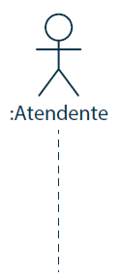
Composição do Diagrama de Sequência
Atores: são usuários ou pessoas do meio externo que participam, tendo algum papel dentro do sistema.
Ator pode ser aproveitado com base no diagrama de casos de uso, gerando, assim, eventos iniciais dos processos.
A representação de um ator se dá por meio de bonecos idênticos aos do diagrama de casos de uso, mas contendo uma linha de vida logo abaixo.

Slide 6
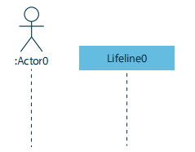
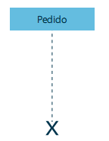
Composição do Diagrama de Sequência
Linha de vida (lifelines): é uma linha pontilhada que representa o tempo que um objeto existe durante um processo. A linha de vida pode estar ligada a objetos, atores e entre outros.
A linha de vida é composta por uma instância de uma classe que participa de uma interação.
Exemplo de lifeline interrompida
Exemplo de lifeline com ator e classe

Slide 7
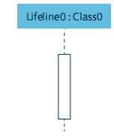
Composição do Diagrama de Sequência
Foco de controle ou ativação: para representar os momentos ativos em que um objeto está executando um ou mais métodos, é utilizado o foco de controle.
É representado por uma linha mais grossa sobre a linha pontilhada
Exemplo de foco de controle

Slide 8
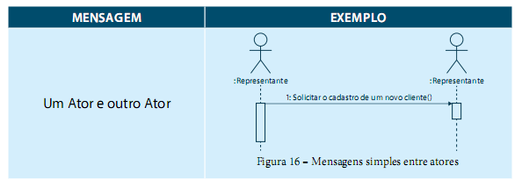
Composição do Diagrama de Sequência
Mensagens: tem o objetivo de mostrar a ocorrência de eventos.
Forçam a chamada de um método entre os objetos envolvidos no processo.
Alguns exemplos de ocorrência de mensagens entre objetos:

Slide 9
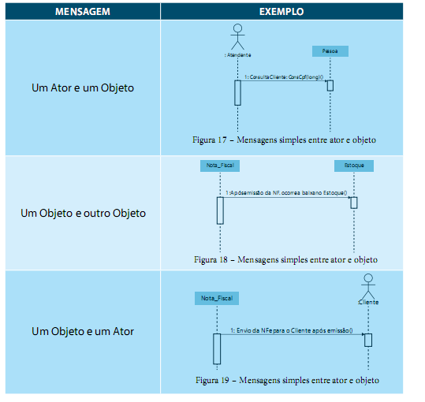
Composição do Diagrama de Sequência

Slide 10
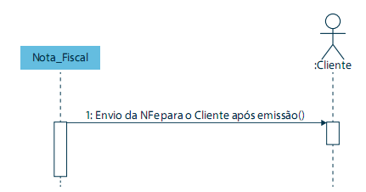
Composição do Diagrama de Sequência
Mensagens de retorno: a função da mensagem de retorno é simbolizar o retorno das informações do método que a solicitou.
Esse retorno pode simbolizar os valores ou se o método foi executado com sucesso ou não.
Representação: uma linha tracejada a qual contém uma ponta fina que aponta para o objeto que recebe o resultado.

Slide 11
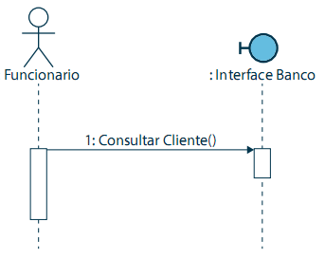
Composição do Diagrama de Sequência – Tipos de Mensagens
Mensagens síncronas: no momento em que um objeto (chamador) realizar o envio de uma mensagem síncrona, o objeto deverá aguardar que ela seja finalizada para que seja continuado o fluxo.
Representação: um flecha com o desenho da ponta preenchido.

Slide 12
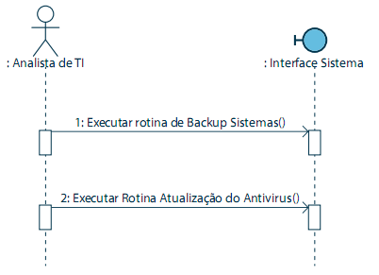
Composição do Diagrama de Sequência – Tipos de Mensagens
Mensagens assíncronas: são utilizadas para indicar que a execução ocorre em paralelo aos outros processos e que ela pode ter um processamento contínuo, o que retira a necessidade de aguardar por uma resposta para que o processo continue.
Representação: é a ponta de seta tipo “pé de galinha”.

Slide 13
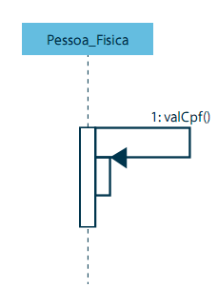
Composição do Diagrama de Sequência – Tipos de Mensagens
Autochamadas ou autodelegações: são mensagens que o objeto envia para ele mesmo.
Representação: a seta parte da linha da vida e retorna ao próprio objeto.

Slide 14
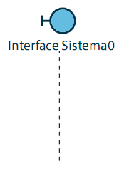
Composição do Diagrama de Sequência
Estereótipo <<boundary>>: também conhecido como estereótipo de fronteira, o estereótipo <<boundary>> é utilizado para identificação de uma classe que comunica os atores externos e o próprio sistema.
O uso de classes <<boundary>> é feito quando se quer definir uma interface para o sistema.

Slide 15
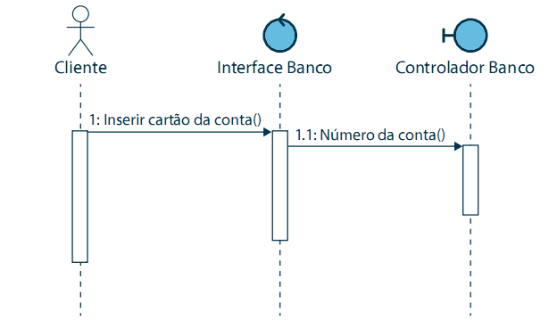
Composição do Diagrama de Sequência
Estereótipo <<control>>: trata-se de uma classe intermediária entre as classes <<boundary>> e as demais.
Objetivo: realizar uma interpretação de eventos realizados pelo objeto <<boundary>>, como as ações do mouse e a execução de botões, por exemplo, o que permite retransmitir ações aos demais objetos do sistema.

Slide 16
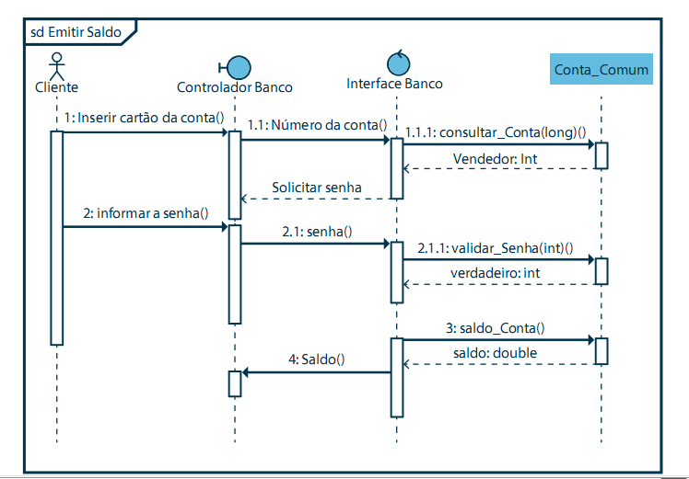
Composição do Diagrama de Sequência - Exemplo
Exemplo de diagrama de sequência: processo de emissão de saldo

